Slide 1
20. Elektrická práce a výkon v obvodech = I
síly el. pole konají při přemístění náboje určitou práci
$W_{e}=Q∙U I=\frac{Q}{t} R=\frac{U}{I}$
vzájemnou kombinací předchozích vzorců získáme různá vyjádření pro elektrickou práci:
$$W_{e}=U∙I∙t=R∙I^{2}∙t=\frac{U^{2}}{R}∙t$$
Jouleovo teplo – $Q_{J}$ jednotka:[$Q_{J}$] = 1 J (joule)
$$Q_{J}=R∙I^{2}∙t$$
při průchodu proudu vodičem dochází k jeho zahřívání ⇨ princip el. vařiče ⇨ vzniká teplo
R – odpor vodiče
I – proud procházející vodičem
t – doba (čas) průchodu proudu vodičem

Slide 2
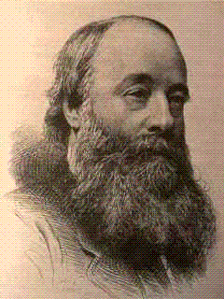
20. Elektrická práce a výkon v obvodech = I
dochází k tzv. disipaci energie ⇨ nevratná přeměna el. energie na teplo
v praxi: v případě střídavého proudu se jedná zejména o ztráty při přenosu el. energie ⇨ proto se napětí z generátoru transformuje na VVN (velmi vysoké napětí) řádově 10² kV (omezí se proud vodičem)
James Prescott Joule (1818 – 1889) – anglický fyzik; ⇨ spolupracoval s W. Thompsnem na vývoji termodynamické teplotní stupnice; ⇨ kvůli poruše páteře nechodil do školy; otec měl pivovar; ⇨ 1840 objevil zákon o přeměně el. energie na teplo ⇨ 1846 objevil magnetostrikci (změna délky železné tyče vlivem zmagnetování; dnes využito ve spojení s ultrasonickými zvukovými vlnami) ⇨ jeho jménem pojmenována jednotka tepla ⇨ zjistil, že teplo není tekutina (čemuž se věřilo), ale je forma energie ⇨ formuloval zákon zachování energie, čímž byl položen základ termodynamiky ⇨ nikdy se nestal profesorem, zůstal celý život pivovarníkem ⇨ vynalezl elektrické svařování nebo výtlakovou pumpu

Slide 3
20. Elektrická práce a výkon v obvodech = I
výkon el. spotřebiče – $P$ jednotka:[$P$] = 1 W (watt)
$$P=U∙I=R∙I^{2}=\frac{U^{2}}{R}$$
R – odpor vodiče
I – proud procházející vodičem
U – napětí na vodiči
účinnost přeměny energie v el. obvodu – $η$ jednotka:[$η$] = bez rozměru
$$η=\frac{R}{R+R_{i}}$$
účinnost je tím větší, čím větší je hodnota odporu R oproti vnitřnímu odporu R_{i}

Slide 4
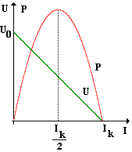
20. Elektrická práce a výkon v obvodech = I
??? Za jakých podmínek je výkon maximální?
$$P=UI=\left(U_{e}−R_{i}I\right)∙I=U_{e}I−R_{i}I^{2}=−R_{i}I^{2}+U_{e}I$$
z pohledu funkcí se jedná o kvadratickou funkci závislosti výkonu P na proudu I
Graf výkonu a napětí v závislosti na proudu
červená křivka výkonu – parabola ($ax^{2}+bx+c$) má vrchol $V\left[−\frac{b}{2a};y_{0}\right]$ ⇨ pro naši funkci výkonu je to konkrétně $V\left[−\frac{U_{e}}{−2R_{i}};y_{0}\right]$
podíl $\frac{U_{e}}{R_{i}}$ je roven zkratovému proudu I_{k}; vrchol tedy na ose x odpovídá hodnotě $\frac{I_{k}}{2}$

Slide 5
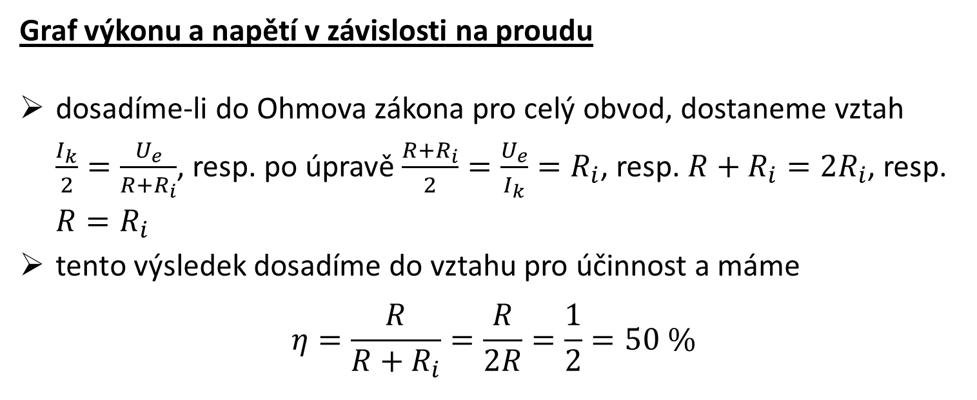
20. Elektrická práce a výkon v obvodech = I
Graf výkonu a napětí v závislosti na proudu
dosadíme-li do Ohmova zákona pro celý obvod, dostaneme vztah $\frac{I_{k}}{2}=\frac{U_{e}}{R+R_{i}}$, resp. po úpravě $\frac{R+R_{i}}{2}=\frac{U_{e}}{I_{k}}=R_{i}$, resp. $R+R_{i}=2R_{i}$, resp. $R=R_{i}$
tento výsledek dosadíme do vztahu pro účinnost a máme $η=\frac{R}{R+R_{i}}=\frac{R}{2R}=\frac{1}{2}=50 \%$
nejvyššího výkonu spotřebiče tedy dosáhneme, je-li jeho odpor roven vnitřnímu odporu zdroje a účinnost pak dosáhne 50 % ⇨ lze dosáhnout i větší účinnosti, ale za cenu menšího výkonu
v praxi jsou obvody navrženy tak aby bylo dosaženo rozumného kompromisu mezi maximálním výkonem a maximální účinností

